Slide 1

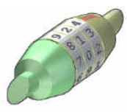

Técnicas de Conteo
GRUPO ADA
Ingeniería de Sistemas y Computación - 2021

Slide 2



Conteo

Slide 3
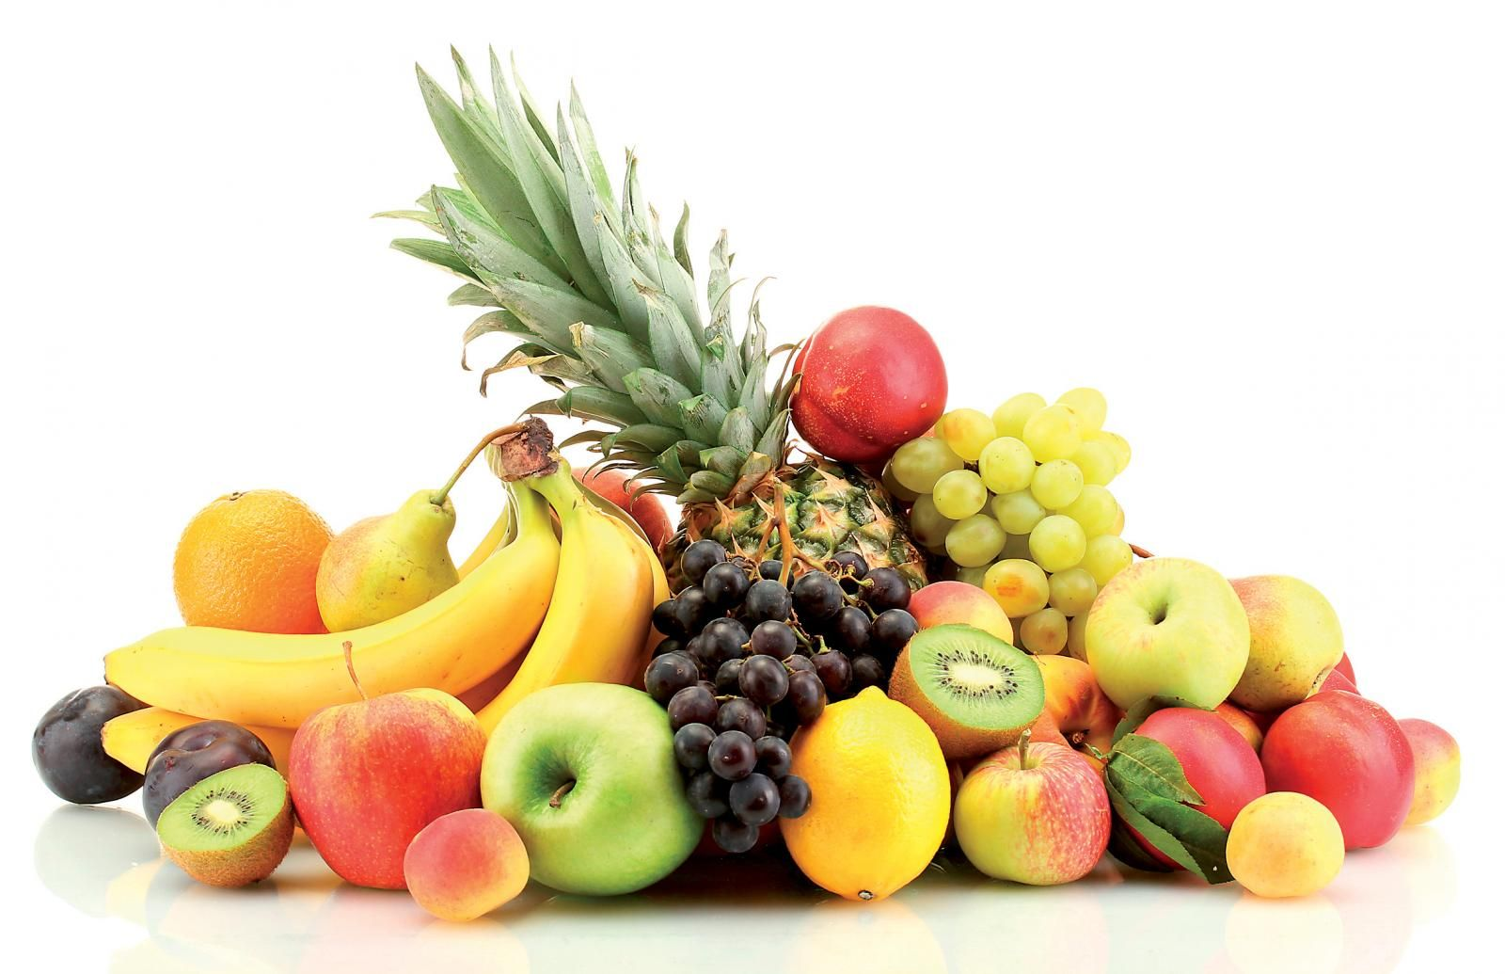
Conteo

Slide 4


Permutaciones
SIN REPETICIONES
CON REPETICIONES

Slide 5



Combinaciones
SIN REPETICIONES
CON REPETICIONES

Slide 6
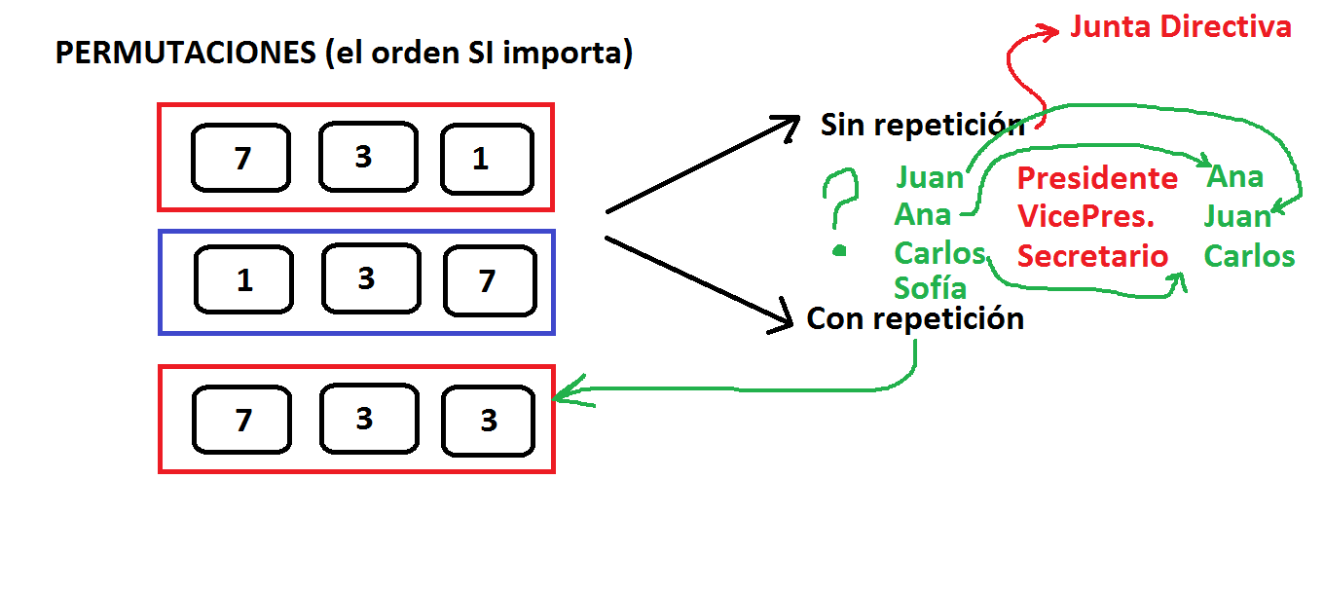
Permutaciones

Slide 7
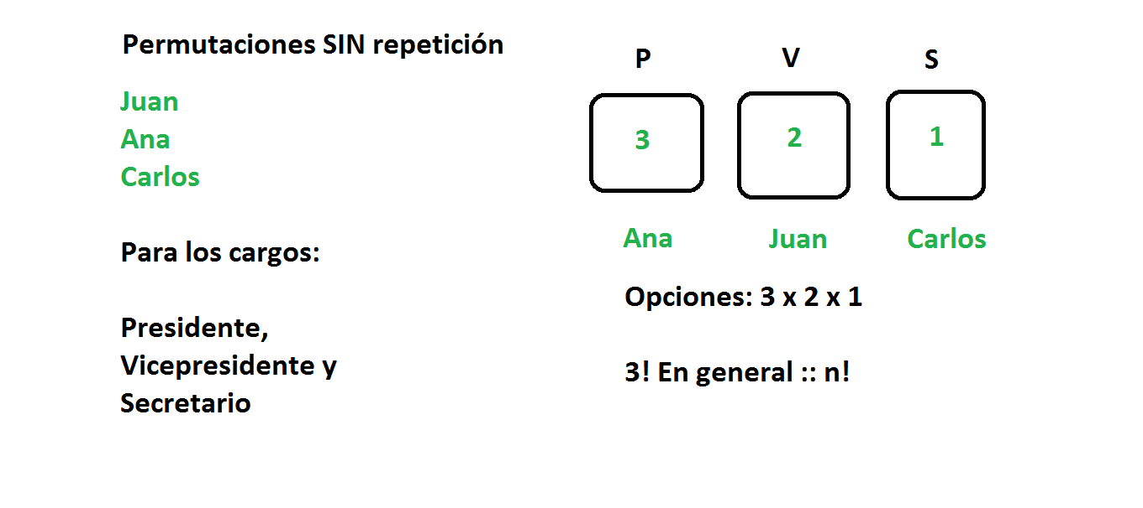
Permutaciones SIN repetición

Slide 8
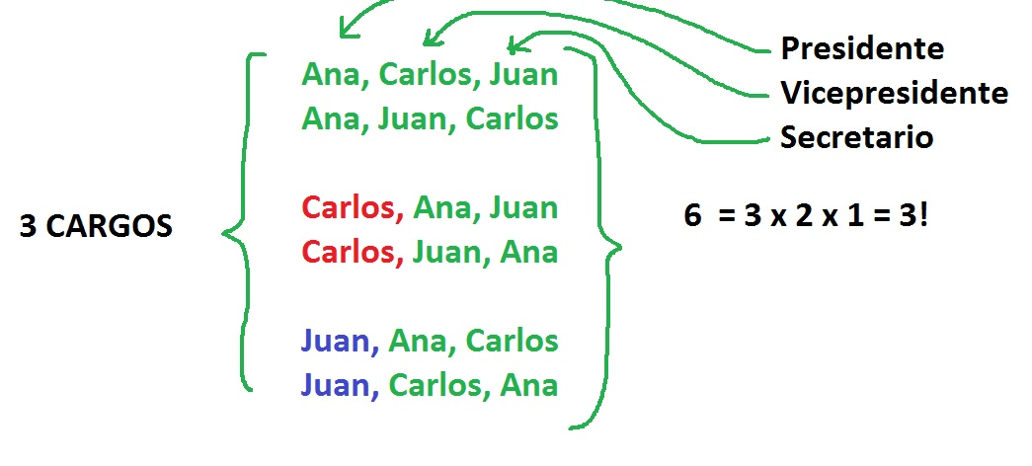
Permutaciones SIN repetición

Slide 9
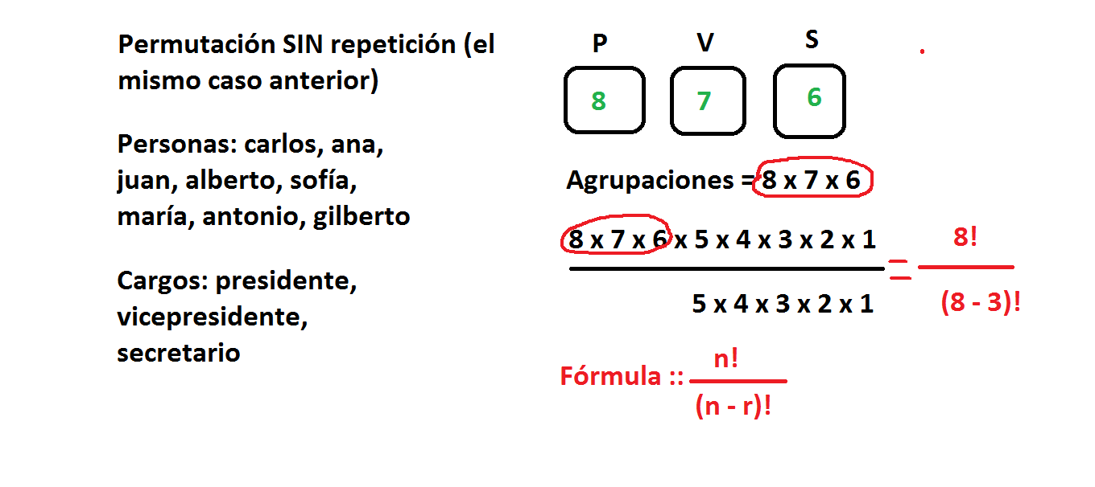
Permutaciones SIN repetición

Slide 10
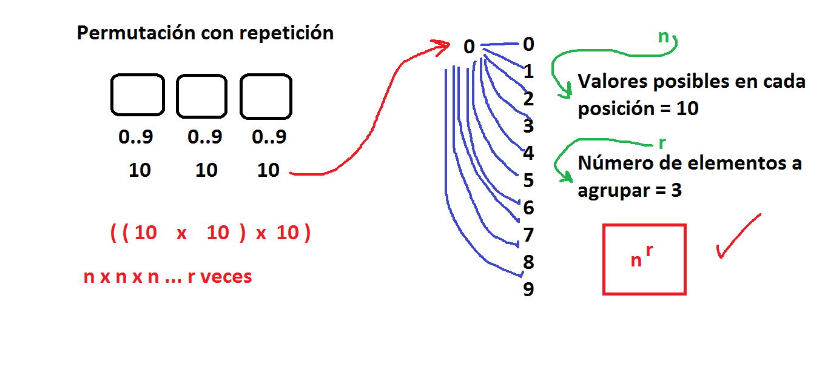
Permutaciones CON repetición

Slide 11
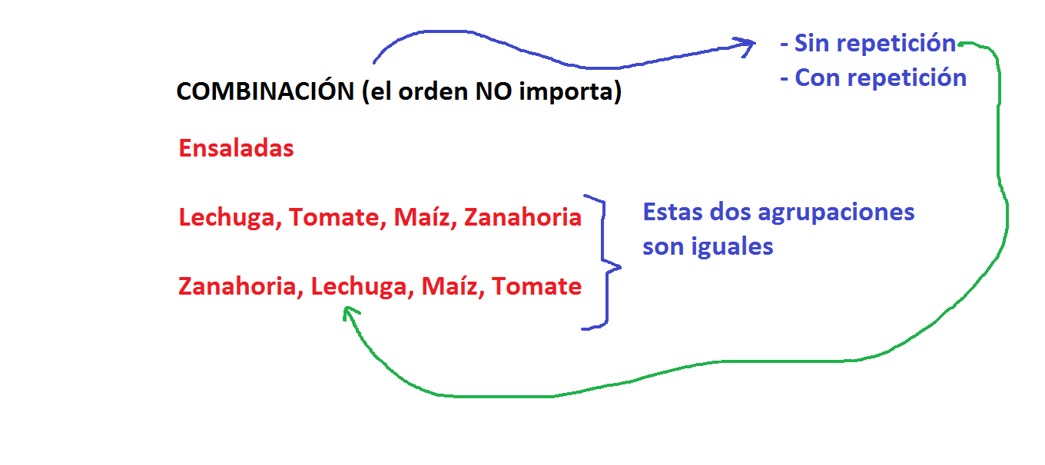
Combinaciones

Slide 12
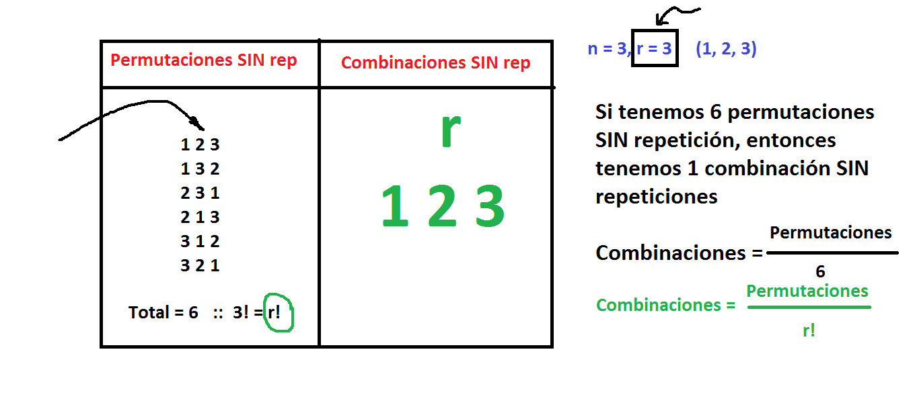
Combinaciones SIN repetición

Slide 13
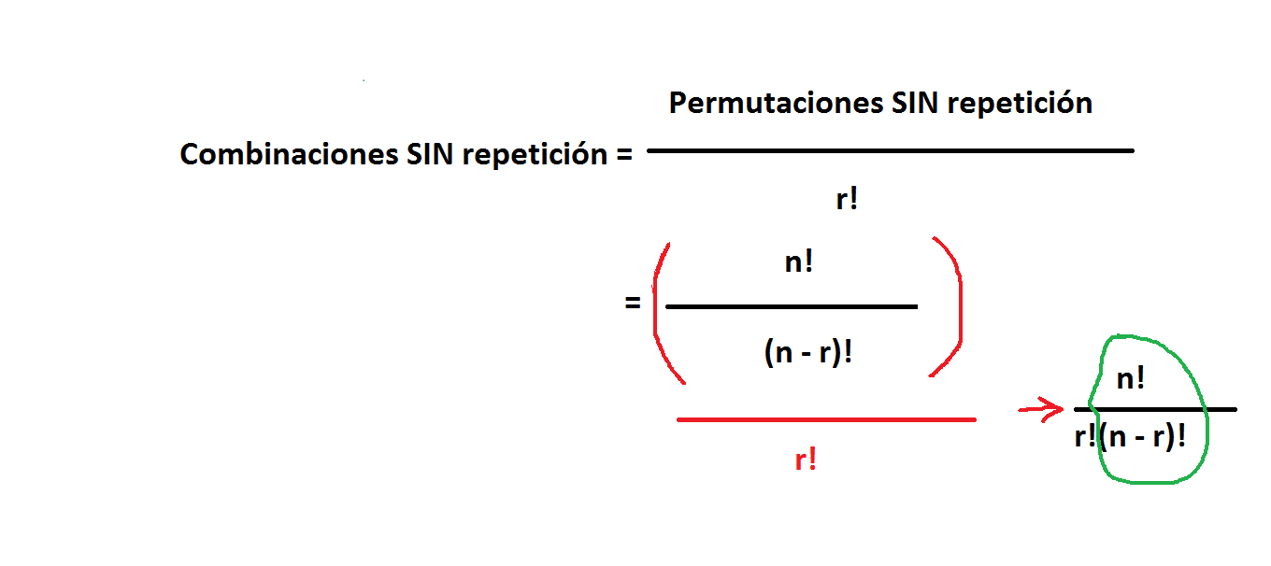
Combinaciones SIN repetición

Slide 14
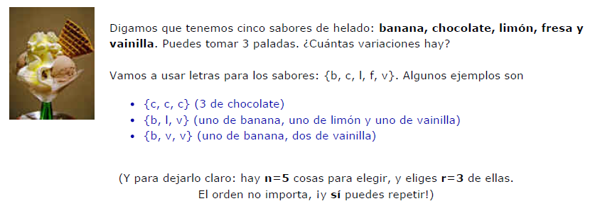
Combinaciones CON repetición

Slide 15
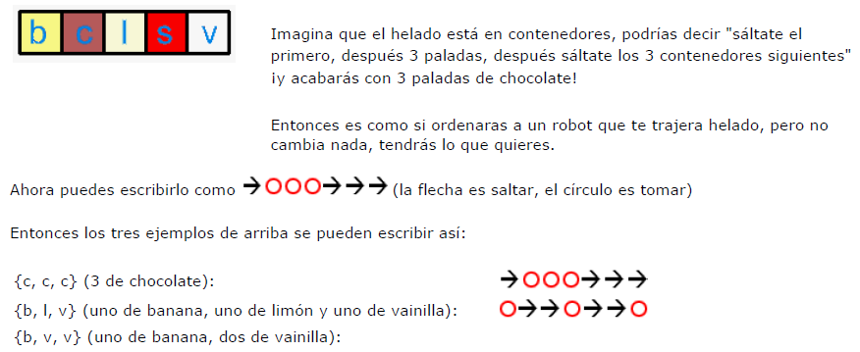

Combinaciones CON repetición

Slide 16
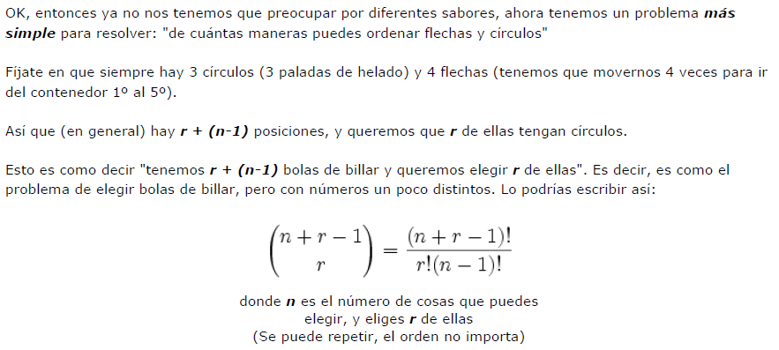
Combinaciones CON repetición

Slide 17
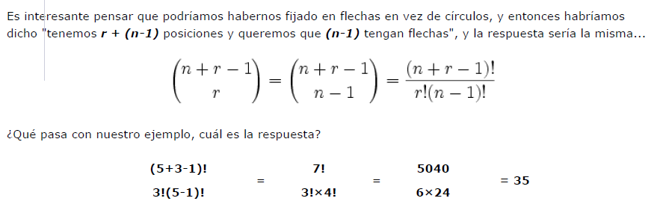
Combinaciones CON repetición

Slide 18
¡¡¡ GRACIAS !!!
GRUPO ADA

